Slide 1



CASE INTERAGENTE
FORECAST DE DEMANDA

Slide 2
OBJETIVOS
Otimizar a mão de obra tornando-a mais concentrada nos períodos em que a empresa tem mais demanda de ordem de serviço, considerando suas variações por região;
Diminuir custos com equipe em períodos desnecessários;
Melhorar o atendimento do cliente suprindo os horários de pico e assim diminuindo o tempo de espera de cada cliente.

Slide 3
BARPLOT DA DEMANDA DE ORDEM DE SERVIÇO
DIVIDIDO POR REGIÃO E POR TEMPO

Slide 4
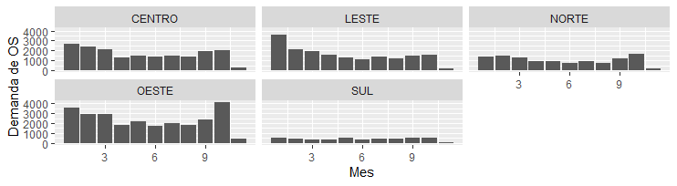
DEMANDA DE ORDEM DE SERVIÇO POR REGIÃO
POR MÊS
Período de análise: 01 de janeiro à 5 de novembro

Slide 5
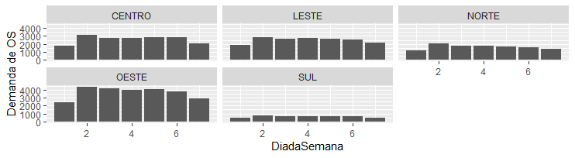
DEMANDA DE ORDEM DE SERVIÇO POR REGIÃO
POR DIA DA SEMANA
Período de análise: 01 de janeiro à 5 de novembro

Slide 6
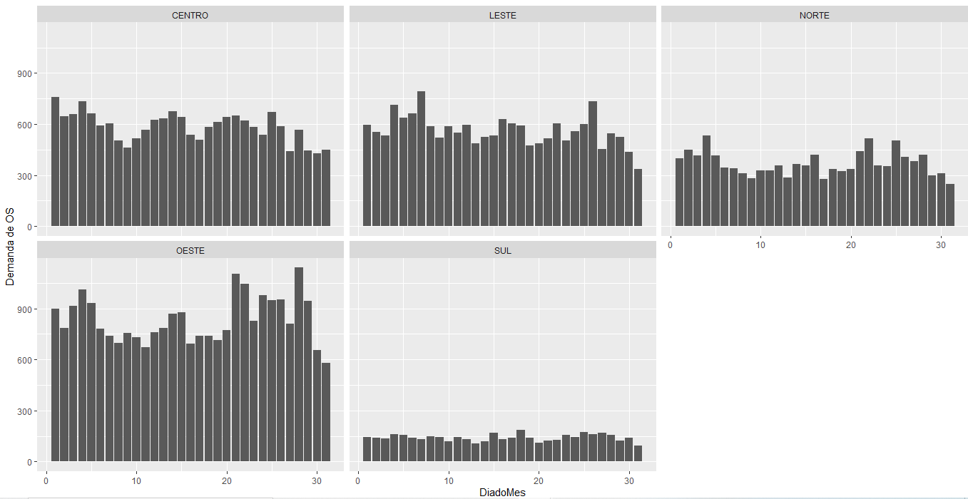
DEMANDA DE ORDEM DE SERVIÇO POR REGIÃO
POR DIA DO MÊS
Período de análise: 01 de janeiro à 5 de novembro

Slide 7
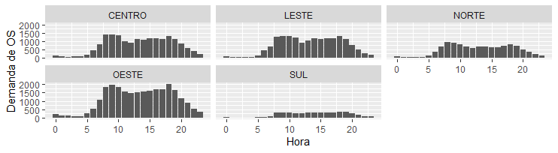
DEMANDA DE ORDEM DE SERVIÇO POR REGIÃO
POR HORA
Período de análise: 01 de janeiro à 5 de novembro

Slide 8
CENTRO
2ª maior região em nº de OS/mês;
1º e 3 trimestre com alta demanda de solicitações;
Apresenta tendência de aumento de acordo com a sazonalidade;
Concentração de Demanda: segunda à sexta-feira das 5h às 20h;
Picos de demanda (mês): janeiro, fevereiro, março, setembro, outubro;
Picos de demanda (horário): meio da manhã e meio da tarde.
SUL
Menor região em nº de OS/mês;
Demanda estável por todos os meses;
Concentração de Demanda: segunda à sexta-feira das 8h às 20h;
Picos de demanda (mês): janeiro, maio, setembro, outubro;
Picos de demanda (horário): meio da manhã e meio da tarde.
NORTE
4ª região em nº de OS/mês;
1º e 3 trimestre com alta demanda de solicitações;
Apresenta tendência de aumento de acordo com a sazonalidade;
Concentração de Demanda: segunda à sexta-feira das 6h às 21h;
Picos de demanda (mês): janeiro, fevereiro, março, setembro, outubro;
Picos de demanda (horário): meio da manhã e meio da tarde.
LESTE
3ª região em nº de OS/mês;
1º trimestre com alta demanda de solicitações;
Apresenta tendência de aumento de acordo com a sazonalidade;
Concentração de Demanda: segunda à sexta-feira das 6h às 21h;
Demanda estável por todos os meses;
Picos de demanda (mês): janeiro;
Picos de demanda (horário): meio da manhã e meio da tarde.
OESTE
Maior região em nº de OS/mês;
1º e 3º trimestre com alta demanda de solicitações;
Apresenta tendência de aumento de acordo com a sazonalidade;
Concentração de Demanda: segunda à sexta-feira das 6h às 21h;
Picos de demanda (mês): janeiro, fevereiro, março, outubro;
Picos de demanda (horário): meio da manhã e meio da tarde.

Slide 9
BOXPLOT DA FREQUÊNCIA DE ORDEM DE SERVIÇO
DIVIDIDO POR REGIÃO POR HORA

Slide 10
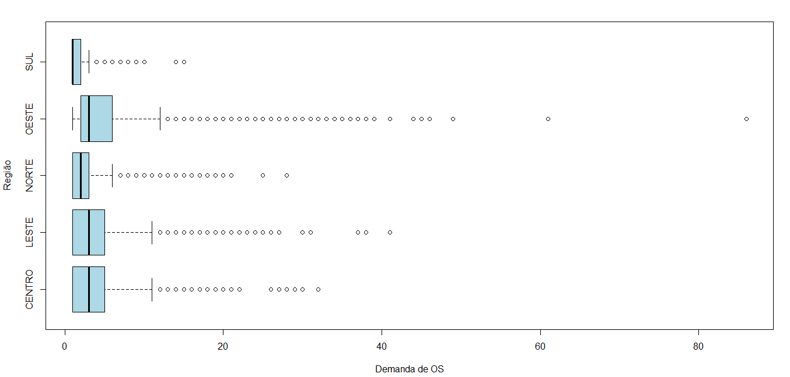
Período de análise: 01 de janeiro à 5 de novembro

Slide 11
CENTRO – FREQUÊNCIA
Mediana de solicitações de OS é de 3 por hora;
25% em torno de 1 por hora;
75% em torno de 5 por hora;
Outliers: acima de 11 solicitações por hora;
Média de solicitações por hora em 3,512.
SUL – FREQUÊNCIA
Mediana de solicitações de OS é de 1 por hora;
25% em torno de 1 por hora;
75% em torno de 2 por hora;
Outliers: acima de 3,5 solicitações por hora;
Média de solicitações por hora em 1,586.
NORTE – FREQUÊNCIA
Mediana de solicitações de OS é de 2 por hora;
25% em torno de 1 por hora;
75% em torno de 3 por hora;
Outliers: acima de 6 solicitações por hora;
Média de solicitações por hora em 2,491,
LESTE – FREQUÊNCIA
Mediana de solicitações de OS é de 3 por hora;
25% em torno de 1 por hora;
75% em torno de 5 por hora;
Outliers: acima de 11 solicitações por hora;
Média de solicitações por hora em 3,599.
OESTE – FREQUÊNCIA
Mediana de solicitações de OS é de 3 por hora;
25% em torno de 2 por hora;
75% em torno de 6 por hora;
Outliers: acima de 12 solicitações por hora;
Média de solicitações por hora em 4,321.

Slide 12
GRÁFICO ACF E PACF

Slide 13
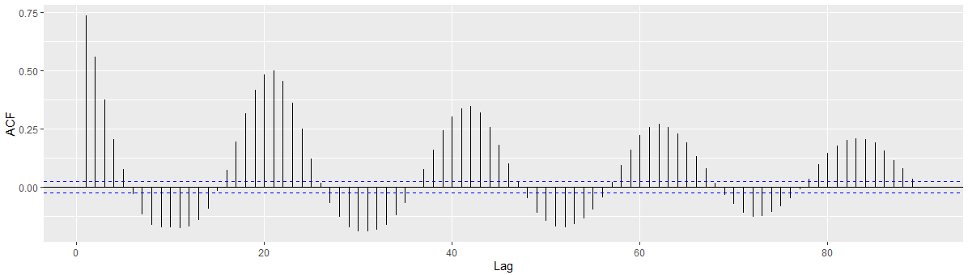
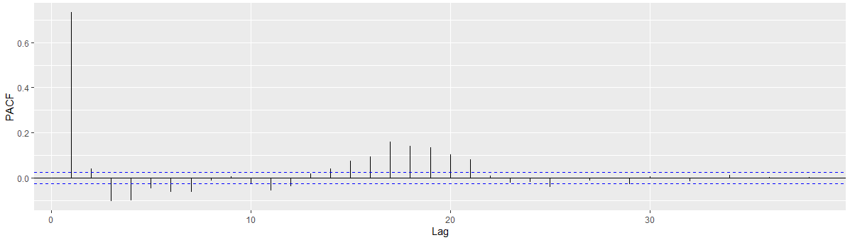
TODAS AS REGIÕES
Período de análise: 01 de janeiro à 5 de novembro

Slide 14
ANÁLISE GERAL DO GRÁFICO ACF
Ao se observar o gráfico ACF para série temporal de todas as regiões juntas observa-se que a série não é estacionária pois os valores de ACF decaem de forma devagar com o aumento dos lags. Pode-se afimar também que há uma tendência de aumento na série temporal pois uma há uma maior autocorrelação para os primeiros lags. E também que há sazonalidade pois observa-se a autocorrelação aumentando durante períodos constantes.

Slide 15
FERRAMENTAL

Slide 16
FERRAMENTAL:
Linguagem R
MODELOS DE MACHINE LEARNING UTILIZADOS:
Naive
Modelo de Suavização Exponencial com Tendência Linear – Holt
Sarima

Slide 17
BOXPLOT DOS ERROS DE PREVISÃO DE ORDEM DE SERVIÇO DO MODELO SARIMA PARA O MÊS DE OUTUBRO POR HORA PARA TODAS AS REGIÕES

Slide 18
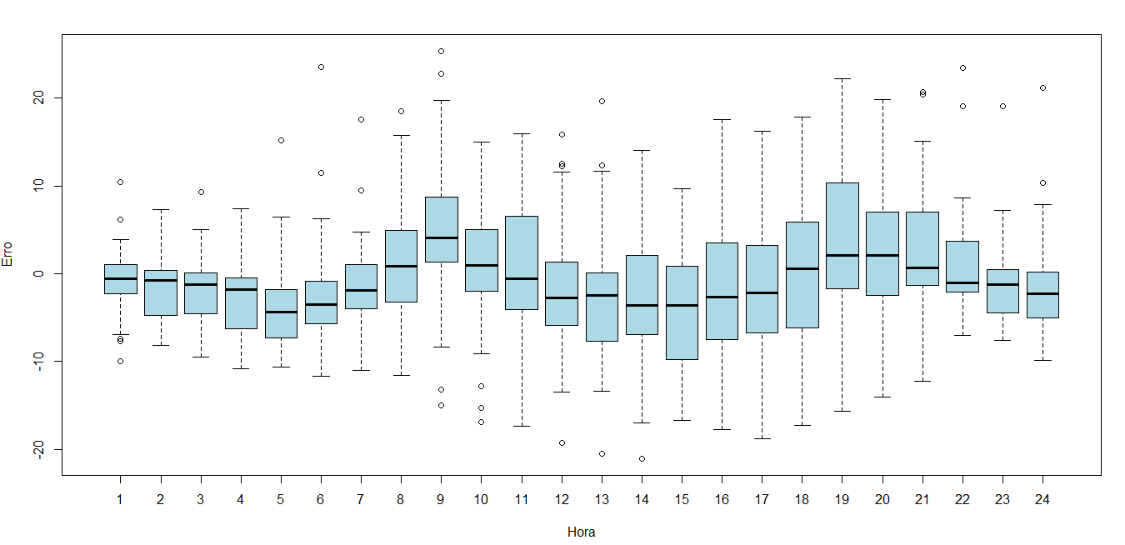
Período de análise: 01 de outubro à 31 de outubro

Slide 19
CONCLUSÃO GERAL
Agora com base na previsão feita para as próximas 24 horas, podemos analisar a equipe existente e mensurar a necessidade de adequação das equipes de acordo com a demanda.

Slide 20
OBRIGADO!
THIAGO BARRAL

